Slide 1
Week 2 Q&A
簡廷因 Ting-Ying Chien
2021.10.07

Slide 2
FYI
臻鼎科技集團公益助學金申請
對象︰元智大學大一新生(不含在職專班學生、空中大學生、假日班之進修推廣生)， 10 名。本公司保留最終補助名額分配決定權。
條件：需符合下列條件：
符合各縣市政府低收入戶或中低收入戶資格。
未接受其他基金會獎助學金(但政府所發助學金不在此限)。
權利︰每年發放獎助學金新台幣壹拾萬元，四年合計肆拾萬元。定期關懷，將視當年度需求提供實習機會，受獎助者可優先入選 ，暑期實習期間，提供實 習薪資。
義務︰為了解學生學習狀況，所有獲獎同學須於獲獎學年度各學期結束後二週內， 提出以下資料，由生活輔導組轉交本公司。未於期限內繳者取消獎學金領 取資格。
學習生活報告(含生活照)。
歷年成績單(新生免付)申請人每學期學業平均成績應達及格標準，操行甲等或 A 級。

Slide 3
FYI
臻鼎科技集團公益助學金申請
申請方式:凡符合申請條件者，應詳實填寫本公司所提供之申請表，並檢附下列相關資料：
申請表，涵蓋基本情況說明，家庭情況介紹等基本資料。
學生證及身分證正反面影本各乙份。
符合當年度政府核發低收入戶證明之學生 (須檢附政府核發之有效經濟弱勢證 明文件)。
前一年家庭年所得證明文件。
須檢附全戶戶籍謄本。
自傳乙篇(約 500 字)。
期限:資料備妥後，應於 110 年 10 月 29 日前填妥申請表格，連同其他所需之文件與 證明，交由就讀學校負責獎助學金之相關單位，逾期或資料不全予受理及審核

Slide 4
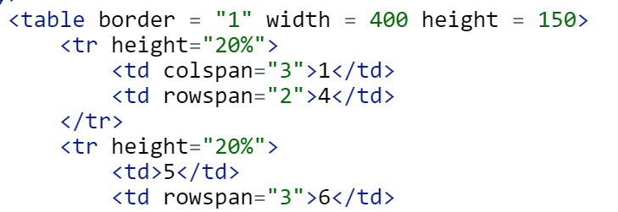
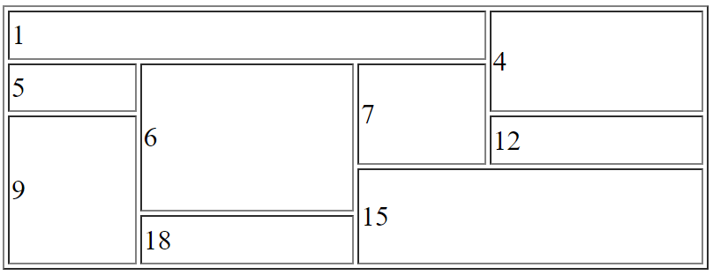
Q1. Table 顯示

Slide 5
提問注意事項
老師與助教不會通靈，請詳述說明問題，如有截圖請完整
系上下學期會頒發勤問獎，提問時請告知身分

Slide 6
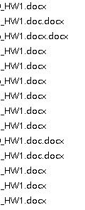
報告注意事項
字型
中文: 標楷體/新細明體
英文: Times New Roman
對齊
左右對齊
副檔名
請顯示副檔名確認

Slide 7
Q&A

